Slide 2
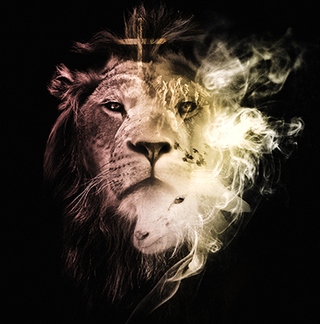
OFFENBARUNG
Zwischen KREUZ und THRON

Slide 3
OFFENBARUNG
Zwischen KREUZ und THRON
#seltsam #wichtig #relevant #verständlich

Slide 4
OFFENBARUNG
Zwischen KREUZ und THRON
#seltsam #wichtig #relevant #verständlich

Slide 5
Offb 1,1: Offenbarung Jesu Christi, die Gott ihm gab, um seinen Knechten zu zeigen, was bald geschehen muss …

Slide 6
2Kön 6,15-17: Und in der Frühe machte sich der Diener des Gottesmannes auf, ging hinaus, und sieh, rings um die Stadt lag ein Heer mit Pferden und Wagen. Da sagte sein Diener zu ihm: Ach, mein Herr, was sollen wir tun? ¹⁶ Und er sprach: Fürchte dich nicht, denn die bei uns sind, sind zahlreicher als die bei ihnen. ¹⁷ Und Elisa betete: HERR, öffne ihm doch die Augen, dass er sieht! Und der HERR öffnete dem Diener die Augen, und er sah, und sieh, rings um Elisa war der Berg voller Pferde und Wagen aus Feuer.

Slide 7
2Kön 6,15-17: Und in der Frühe machte sich der Diener des Gottesmannes auf, ging hinaus, und sieh, rings um die Stadt lag ein Heer mit Pferden und Wagen. Da sagte sein Diener zu ihm: Ach, mein Herr, was sollen wir tun? ¹⁶ Und er sprach: Fürchte dich nicht, denn die bei uns sind, sind zahlreicher als die bei ihnen. ¹⁷ Und Elisa betete: HERR, öffne ihm doch die Augen, dass er sieht! Und der HERR öffnete dem Diener die Augen, und er sah, und sieh, rings um Elisa war der Berg voller Pferde und Wagen aus Feuer.

Slide 8
OFFENBARUNG
Zwischen KREUZ und THRON
#seltsam #wichtig #relevant #verständlich

Slide 9
OFFENBARUNG
Zwischen KREUZ und THRON
#seltsam #wichtig #relevant #verständlich

Slide 10
Offb 1,4.11: Johannes an die sieben Gemeinden, die in Asien sind … ¹¹ Was du zu sehen bekommst, das schreibe in ein Buch und schicke es den sieben Gemeinden: nach Ephesus, nach Smyrna, nach Pergamon, nach Thyatira, nach Sardes, nach Philadelphia und nach Laodizea.

Slide 11
Offb 1,4.11: Johannes an die sieben Gemeinden, die in Asien sind … ¹¹ Was du zu sehen bekommst, das schreibe in ein Buch und schicke es den sieben Gemeinden: nach Ephesus, nach Smyrna, nach Pergamon, nach Thyatira, nach Sardes, nach Philadelphia und nach Laodizea.
Offb 2-3: Wer Ohren hat, der höre, was der Geist den Gemeinden sagt.

Slide 12
OFFENBARUNG
Zwischen KREUZ und THRON
#seltsam #wichtig #relevant #verständlich

Slide 13
OFFENBARUNG
Zwischen KREUZ und THRON
#seltsam #wichtig #relevant #verständlich

Slide 14
Gott
„Der Allmächtige“

Slide 15
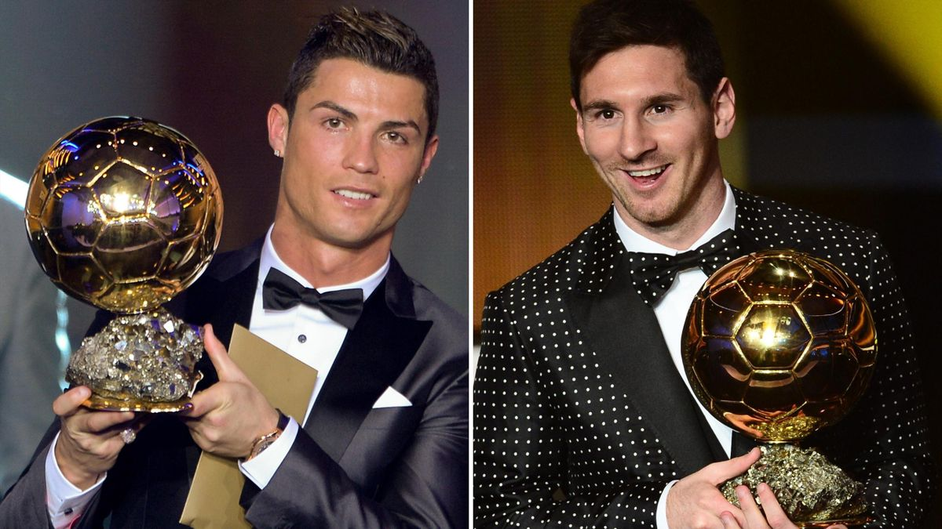

Slide 17
Gott
… die größte Wirklichkeit

Slide 18
Offb 1,4.8: Johannes an die sieben Gemeinden, die in Asien sind: Gnade sei mit euch und Friede von dem, der ist und der war und der kommt […] ⁸ Ich bin das Alpha und das Omega, spricht Gott, der Herr, der ist und der war und der kommt, der Allmächtige.

Slide 19
Offb 1,4.8: Johannes an die sieben Gemeinden, die in Asien sind: Gnade sei mit euch und Friede von dem, der ist und der war und der kommt […] ⁸ Ich bin das Alpha und das Omega, spricht Gott, der Herr, der ist und der war und der kommt, der Allmächtige.

Slide 20
Offb 1,4.8: Johannes an die sieben Gemeinden, die in Asien sind: Gnade sei mit euch und Friede von dem, der ist und der war und der kommt […] ⁸ Ich bin das Alpha und das Omega, spricht Gott, der Herr, der ist und der war und der kommt, der Allmächtige.

Slide 21
Gott
… die größte Wirklichkeit

Slide 24
Gott
… der Allmächtige

Slide 25
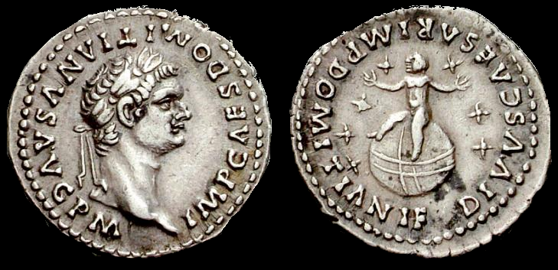

Slide 27
παντοκράτωρ
2Kor 6,8; Offb 1,8; 4,8; 11,17; 15,3; 16,7.14; 19,6.15; 21,22

Slide 28
Offb 4,1-9: Danach schaute ich: Und siehe, eine Tür im Himmel stand offen […] ² und siehe, ein Thron stand im Himmel, und auf dem Thron saß einer, ³ und der da saß, hatte ein Gesicht, das war wie Jaspis und Karneol, und den Thron umgab ein Regenbogen, der sah aus wie ein Smaragd. ⁴ Und rings um den Thron sah ich vierundzwanzig andere Throne, und auf den Thronen saßen vierundzwanzig Älteste, in weiße Gewänder gehüllt und mit goldenen Kronen auf dem Haupt. […] ⁶ Und mitten auf dem Thron und rings um den Thron herum sind vier Wesen, die mit Augen übersät sind, vorne und hinten. ⁷ Das erste Wesen gleicht einem Löwen, das zweite gleicht einem Stier, das dritte hat das Gesicht eines Menschen, das vierte gleicht einem Adler im Flug. ⁸ Und die vier Wesen […] rufen ohne Unterlass Tag und Nacht: Heilig, heilig, heilig ist der Herr, Gott, der Allmächtige, der war und der ist und der kommt. […] ^{5,11}… Stimme vieler Engel ringsum den Thron.

Slide 29
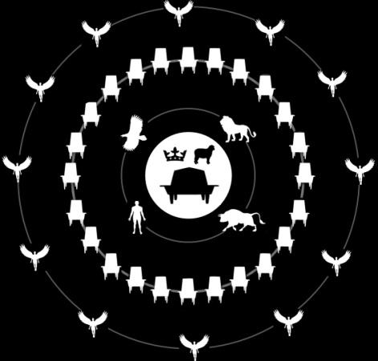

Slide 30
Gott
… der Allmächtige

Slide 32
„Glaube heißt nicht ‚Gott kann‘,
sondern ‚Gott wird‘!“
Abraham Lincoln

Slide 34
Gott
… unser liebender Vater

Slide 35
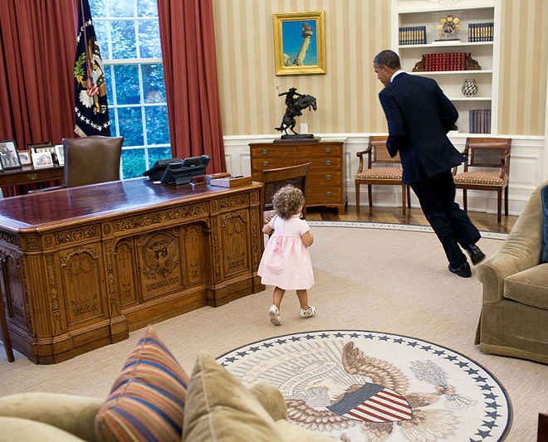

Slide 36
Gott
… unser liebender Vater

Slide 37
Offb 21,3-7: Siehe, die Wohnung Gottes bei den Menschen! Er wird bei ihnen wohnen, und sie werden sein Volk sein, und Gott selbst wird mit ihnen sein, ihr Gott. ⁴ Und abwischen wird er jede Träne von ihren Augen, und der Tod wird nicht mehr sein, und kein Leid, kein Geschrei und kein Schmerz wird mehr sein […] ⁷ Wer den Sieg erringt, wird dies alles erben, und ich werde ihm Gott sein, und er wird mir Sohn sein.

Slide 38
Offb 21,3-7: Siehe, die Wohnung Gottes bei den Menschen! Er wird bei ihnen wohnen, und sie werden sein Volk sein, und Gott selbst wird mit ihnen sein, ihr Gott. ⁴ Und abwischen wird er jede Träne von ihren Augen, und der Tod wird nicht mehr sein, und kein Leid, kein Geschrei und kein Schmerz wird mehr sein […] ⁷ Wer den Sieg erringt, wird dies alles erben, und ich werde ihm Gott sein, und er wird mir Sohn sein.

Slide 39
Offb 21,3-7: Siehe, die Wohnung Gottes bei den Menschen! Er wird bei ihnen wohnen, und sie werden sein Volk sein, und Gott selbst wird mit ihnen sein, ihr Gott. ⁴ Und abwischen wird er jede Träne von ihren Augen, und der Tod wird nicht mehr sein, und kein Leid, kein Geschrei und kein Schmerz wird mehr sein […] ⁷ Wer den Sieg erringt, wird dies alles erben, und ich werde ihm Gott sein, und er wird mir Sohn sein.

Slide 41
Gott
… der Sieger

Slide 42
5

Slide 43
5
6
16

Slide 44
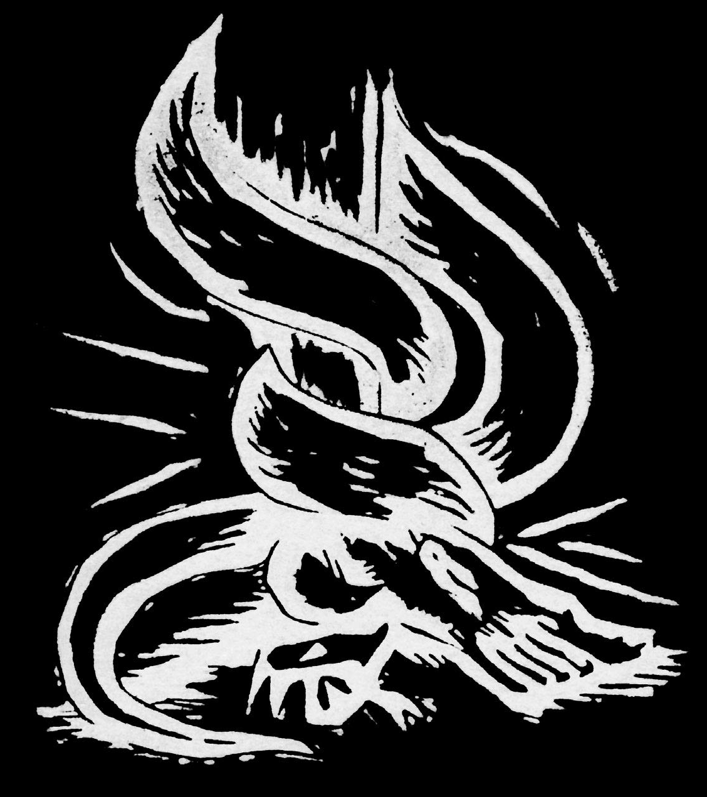
5
6
16
17-20

Slide 45
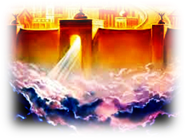
5
6
16
17-20
21-22

Slide 46
Offb 6,10: Und sie schrien mit lauter Stimme: Wie lange noch, Herrscher, Heiliger und Wahrhaftiger, zögerst du, zu richten und unser Blut zu rächen an denen, die auf der Erde wohnen?

Slide 47
Offb 21,3-4: Siehe, die Wohnung Gottes bei den Menschen! Er wird bei ihnen wohnen, und sie werden sein Volk sein, und Gott selbst wird mit ihnen sein, ihr Gott. ⁴ Und abwischen wird er jede Träne von ihren Augen, und der Tod wird nicht mehr sein, und kein Leid, kein Geschrei und kein Schmerz wird mehr sein, denn was zuerst war, ist vergangen.

Slide 48
Gott
… der Sieger

Slide 49
Offb 5,2-5: Und ich sah einen starken Engel, der mit lauter Stimme rief: Wer ist würdig, das Buch zu öffnen und seine Siegel zu lösen? ³ Und niemand im Himmel oder auf der Erde oder unter der Erde vermochte das Buch zu öffnen und hineinzuschauen. […] ⁵ Und einer von den Ältesten sagt zu mir: Weine nicht! Siehe, den Sieg errungen hat der Löwe aus dem Stamm Juda, der Spross Davids; er kann das Buch und seine sieben Siegel öffnen.

Slide 50
Offb 5,2-5: Und ich sah einen starken Engel, der mit lauter Stimme rief: Wer ist würdig, das Buch zu öffnen und seine Siegel zu lösen? ³ Und niemand im Himmel oder auf der Erde oder unter der Erde vermochte das Buch zu öffnen und hineinzuschauen. […] ⁵ Und einer von den Ältesten sagt zu mir: Weine nicht! Siehe, den Sieg errungen hat der Löwe aus dem Stamm Juda, der Spross Davids; er kann das Buch und seine sieben Siegel öffnen.

Slide 51
τετέλεσται
Johannes 19,30

Slide 52
Gott
„Der Allmächtige“

